Slide 1
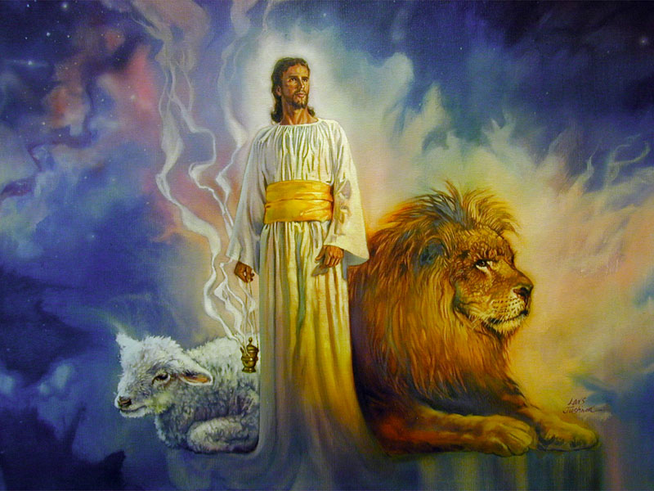
Herzlich willkommen!

Slide 2
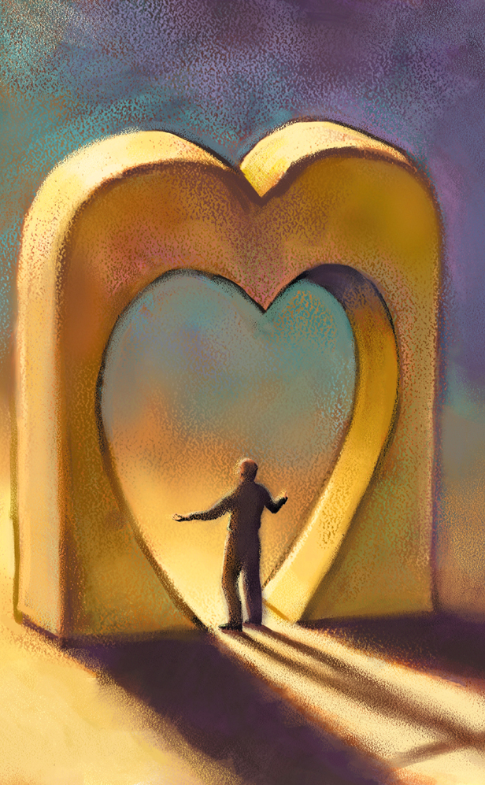
Thema 5:
Nachfolge – mein Leben mit Jesus
© Olaf Schröer

Slide 3
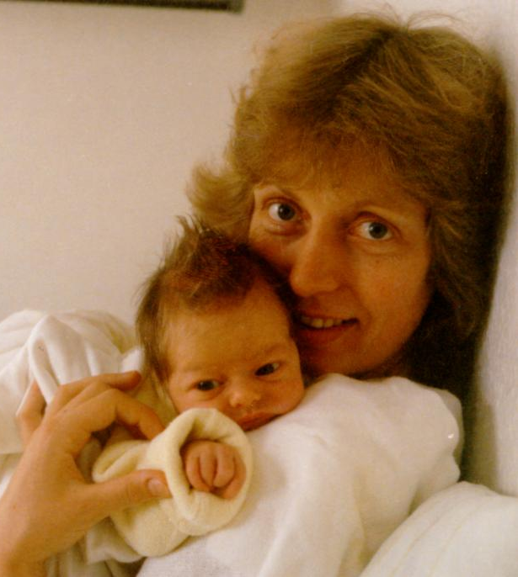
Wachstum
Was braucht ein Baby, um wachsen zu können?
Vergleich: Baby – junger Christ
Notes:
(Text im Bild)

Slide 4
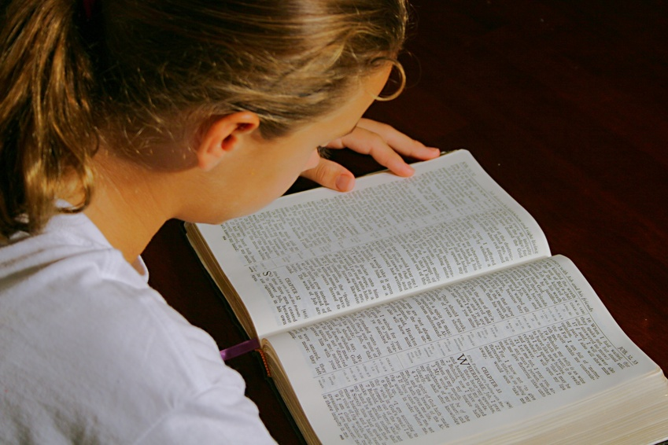
Die 5 G
Gottes Wort
Notes:
(Text im Bild)

Slide 5
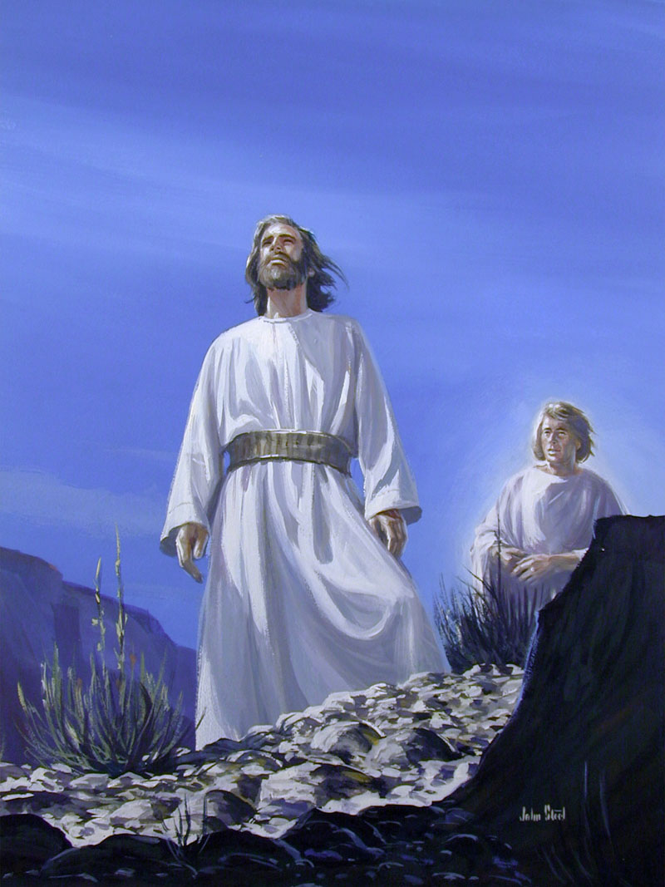
1. Gottes Wort
Matthäus 4,4 (NT 5)
Wie soll ein Mensch nach Jesu Aussage leben?
Notes:
(Text im Bild)

Slide 6
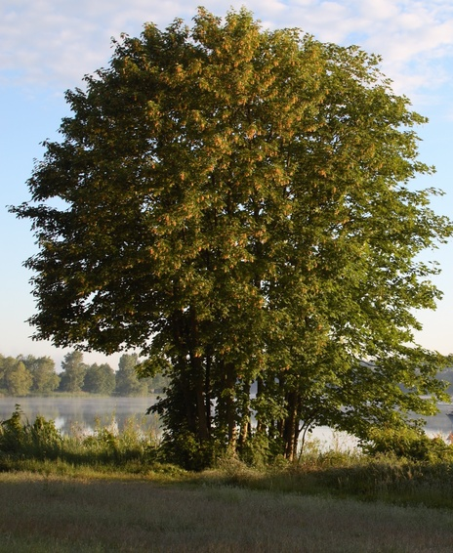
1. Gottes Wort
Psalm 1,1-3 (AT 553)
Wie oft sollen wir Gottes Wort studieren?
Notes:
(Text im Bild)

Slide 7
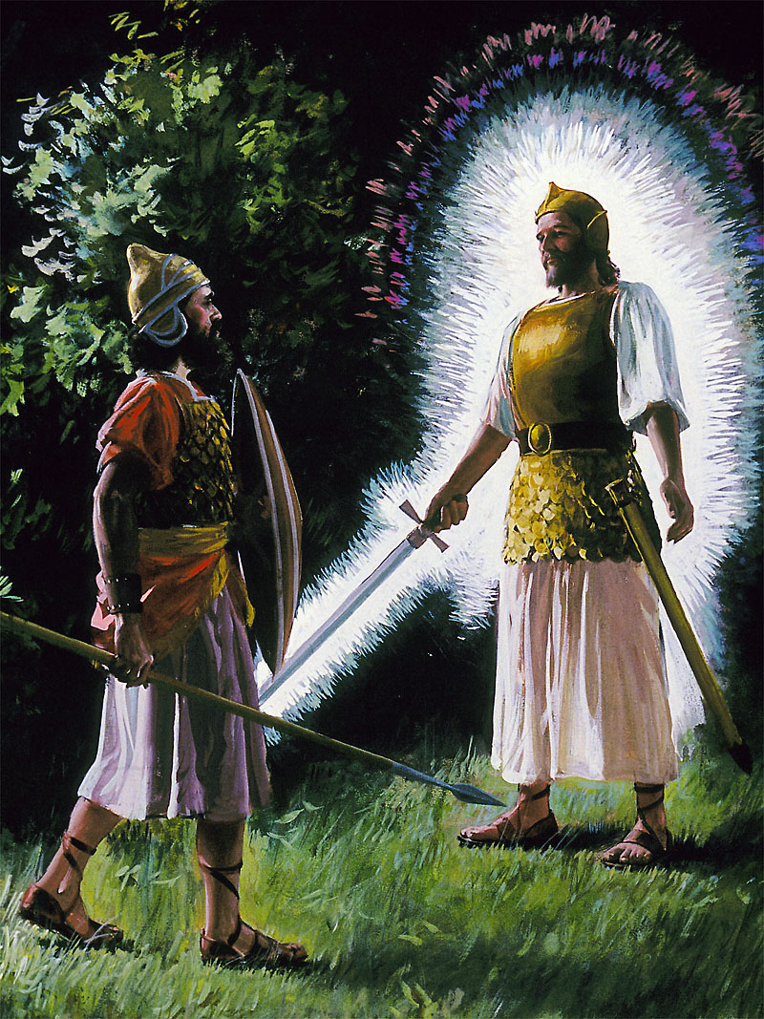
1. Gottes Wort
Josua 1,8 (AT 226)
Wozu sind wir wie Josua aufgefordert?
Notes:
(Text im Bild)

Slide 8
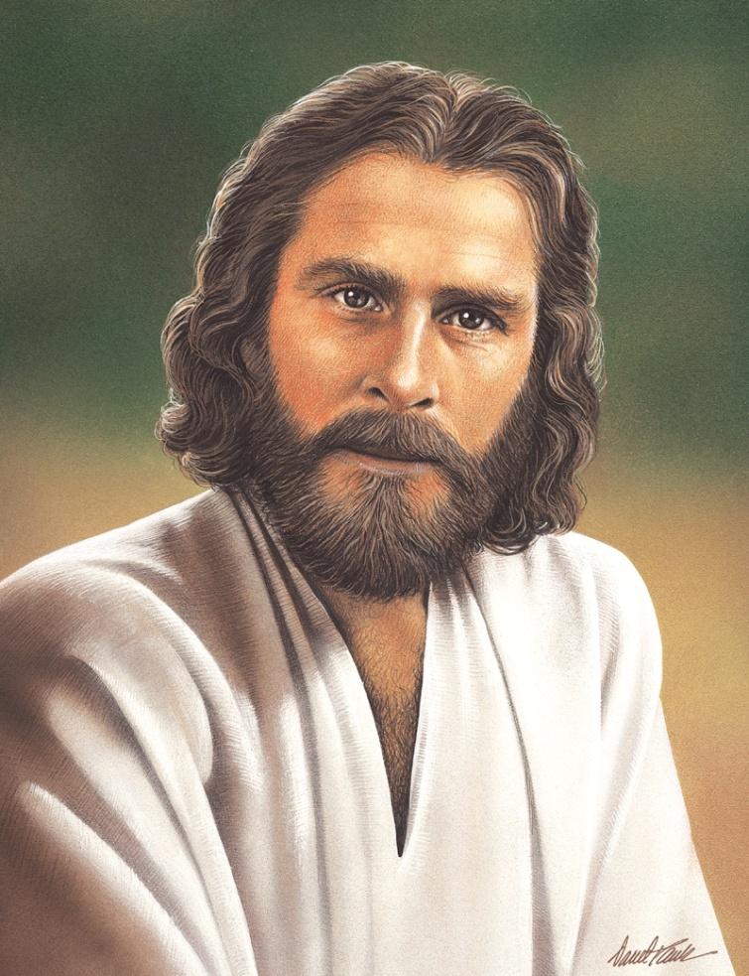
1. Gottes Wort
Lies täglich in Gottes Wort!
Beschäftige dich regelmäßig mit dem Leben Jesu!
Durch Anschauen werden wir verwandelt!
Notes:
(Text im Bild)

Slide 9
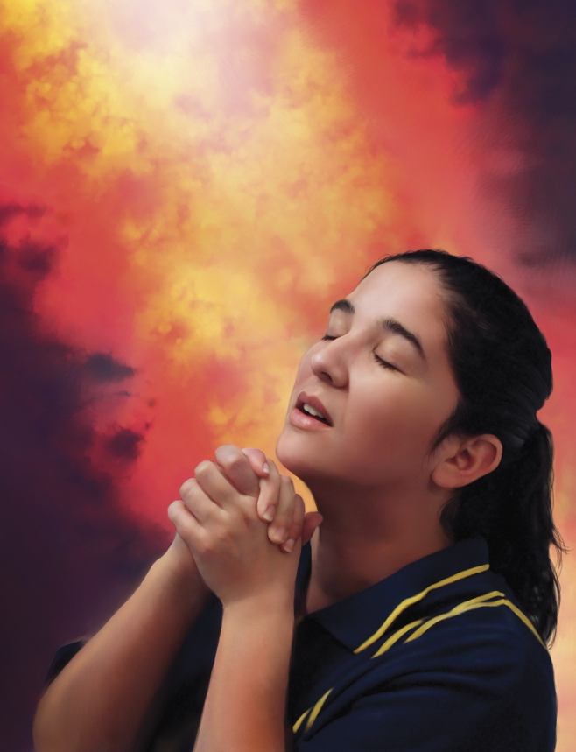
Die 5 G
Gottes Wort
Gebet
Notes:
(Text im Bild)

Slide 10
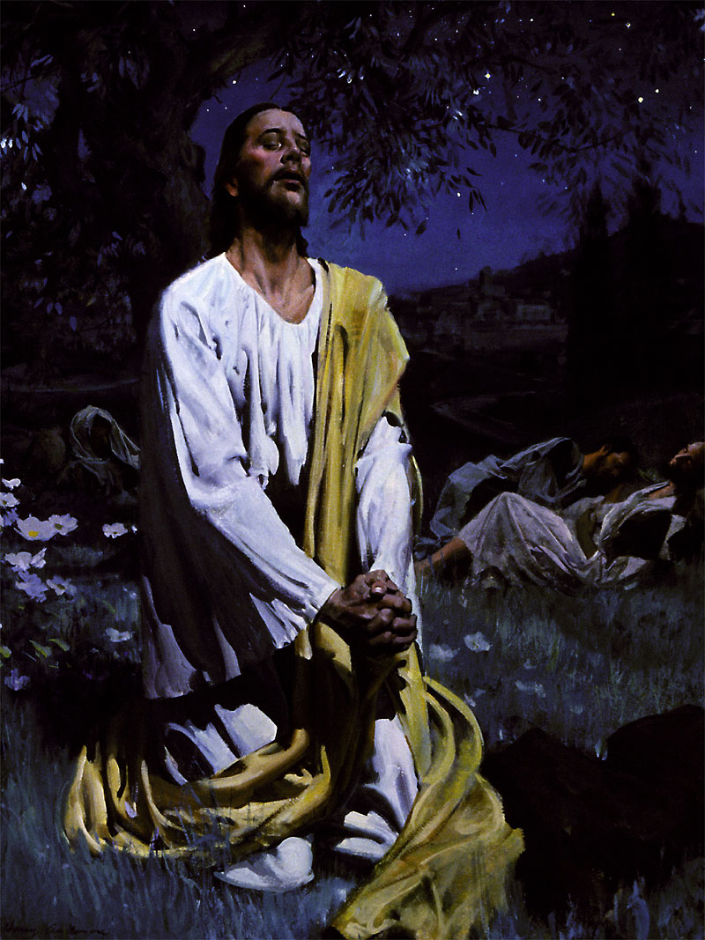
2. Gebet
Matthäus 26,40.41 (NT 38)
Wozu forderte Jesus seine Jünger auf?
Warum versagte Petrus in der Versuchung?
Notes:
(Text im Bild)

Slide 11
2. Gebet
Matthäus 26,36-39 (NT 38)
Wodurch erhielt Christus die Kraft, die schwierigste Prüfung seines Lebens zu bestehen?
Notes:
(Text im Bild)

Slide 12
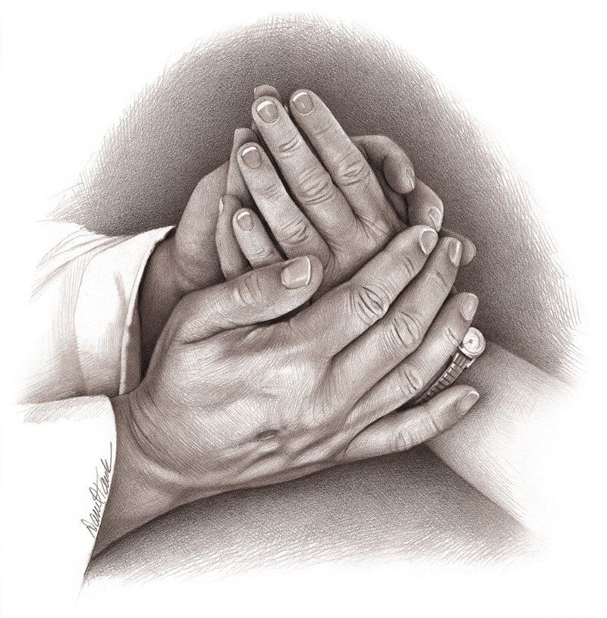
2. Gebet
Psalm 50,15 (AT 576)
Welche Verheißung gibt Gott uns?
Notes:
(Text im Bild)

Slide 13
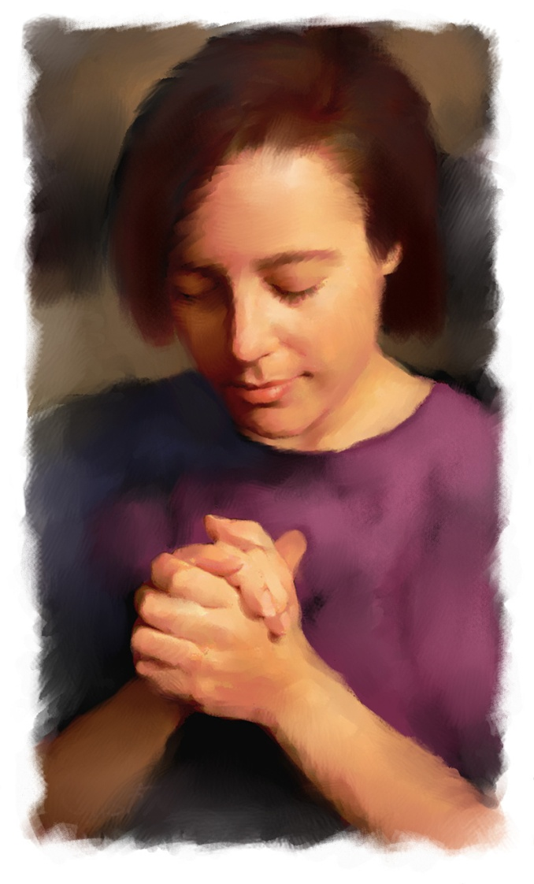
2. Gebet
1. Thessalonicher 5,17 (NT 245)
Rede ständig mit Gott!
Wie oft sollen wir beten?
Notes:
(Text im Bild)

Slide 14
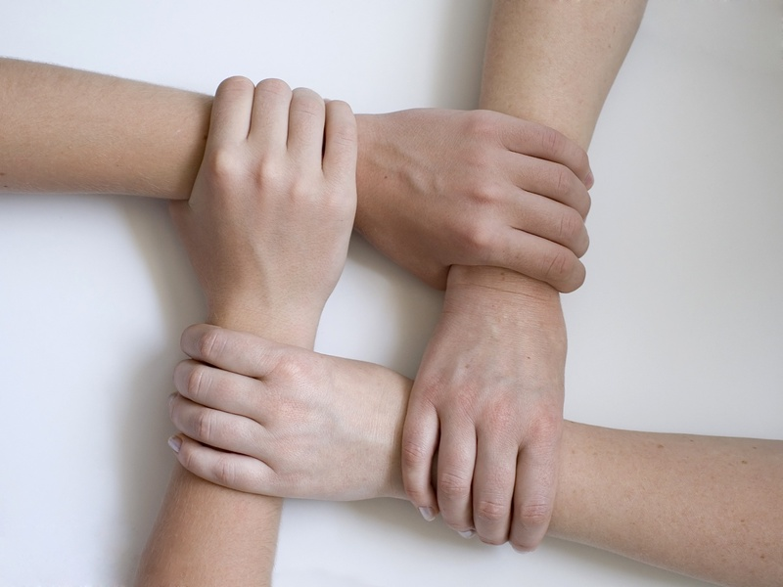
Die 5 G
Gottes Wort
Gebet
Gemeinschaft
Notes:
(Text im Bild)

Slide 15
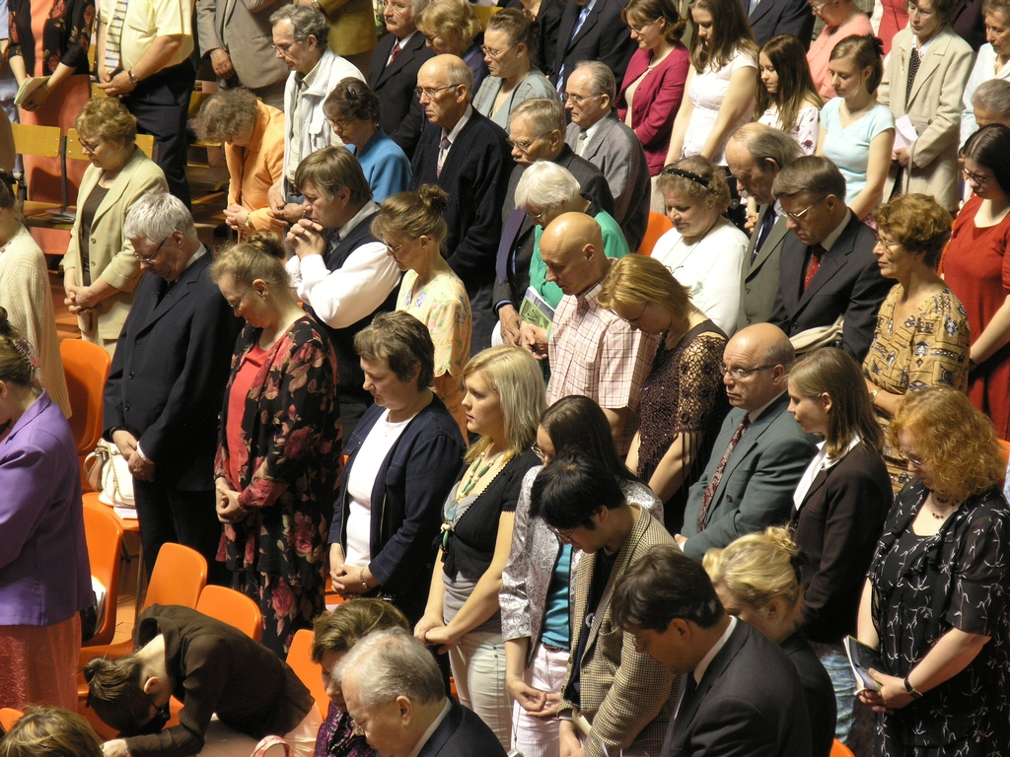
3. Gemeinschaft
Hebräer 10,23-25 (NT 278)
Was sollten wir nicht vernachlässigen?
Was sollten wir füreinander tun?
Wie können wir uns zur Liebe „reizen“?
Notes:
(Text im Bild)

Slide 16
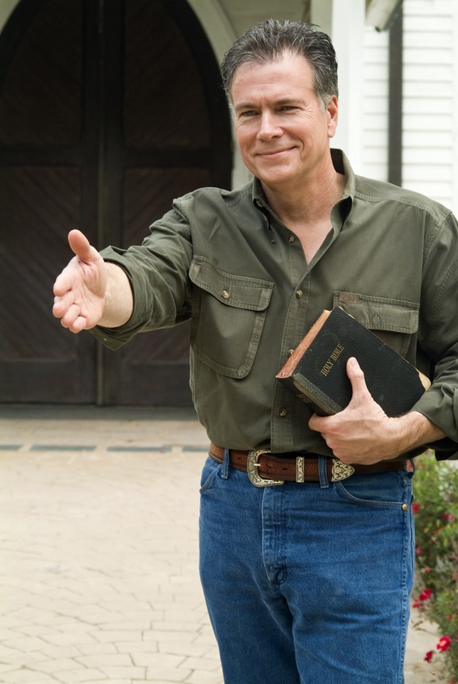
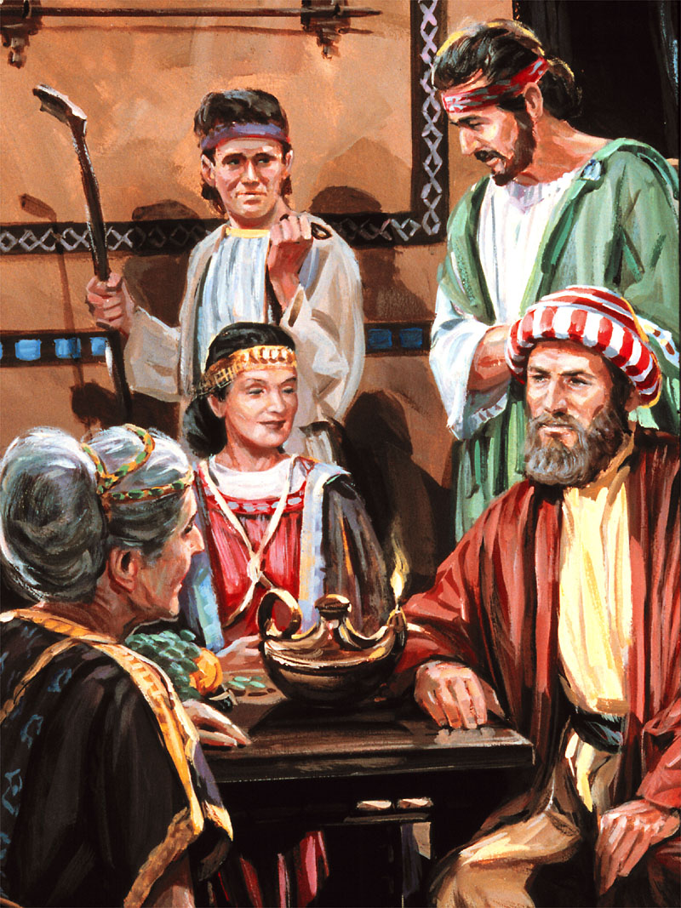
3. Gemeinschaft
Apostelgeschichte 2,42-47
(NT 142)
Pflege Gemeinschaft mit der Familie Gottes!
Wie sah die Gemeinschaft der ersten Christen aus?
Welchen Nutzen habe ich von der Gemeinschaft mit Christen?
Notes:
(Text im Bild)

Slide 17
Die 5 G
Gottes Wort
Gebet
Gemeinschaft
Glauben bezeugen
Notes:
(Text im Bild)

Slide 18
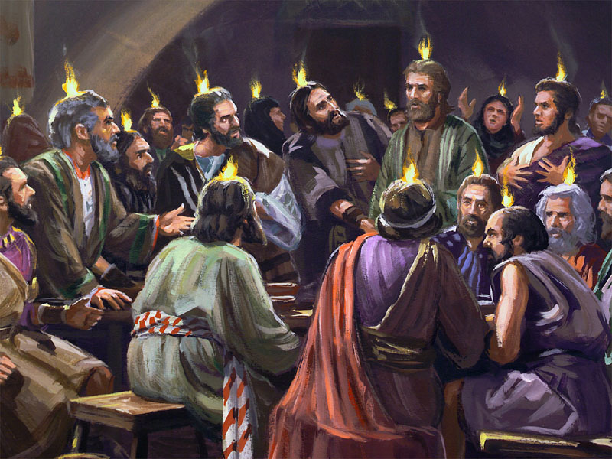
4. Glauben bezeugen
Apostelgeschichte 1,8
(NT 140)
Woher bekommen wir die Befähigung, Zeugen für Jesus zu sein?
Notes:
(Text im Bild)

Slide 19
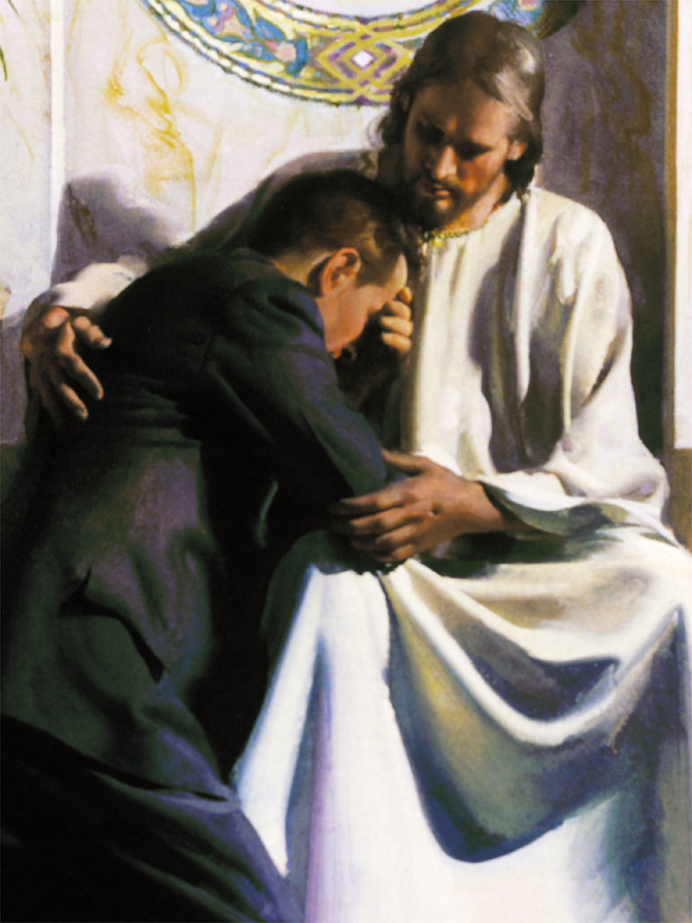
4. Glauben bezeugen
Was ist das Wichtigste, das je in deinem Leben geschah?
Was ist dann das Wichtigste, das du für einen anderen tun kannst?
Notes:
(Text im Bild)

Slide 20
4. Glauben bezeugen
1. Petrus 3,15 (NT 260)
Wie kann ich allezeit zum Zeugnis geben bereit sein?
Notes:
(Text im Bild)

Slide 21
4. Glauben bezeugen
Matthäus 24,14 (NT 34)
Warum ist die Verkündigung des Evangeliums so wichtig?
Notes:
(Text im Bild)

Slide 22
4. Glauben bezeugen
Erzähle von deinem Freund Jesus!
Ein Zeuge für Jesus zu sein bedeutet, meine Erfahrungen, die ich mit Jesus gemacht habe, zu erzählen.
Dabei werde ich selber am meisten gesegnet!
Notes:
(Text im Bild)

Slide 23
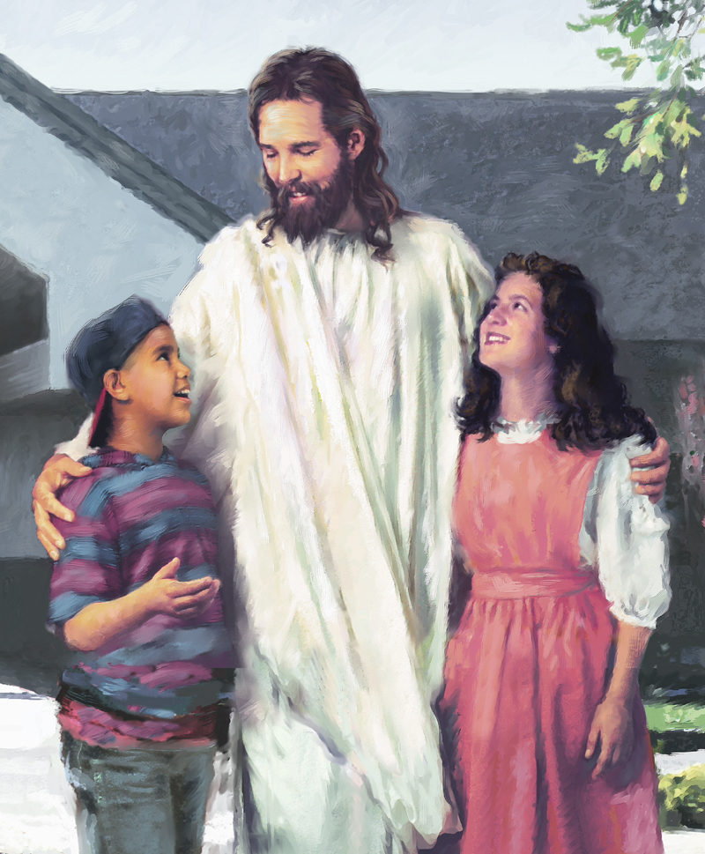
Die 5 G
Gottes Wort
Gebet
Gemeinschaft
Glauben bezeugen
Gehorsam
Notes:
(Text im Bild)

Slide 24
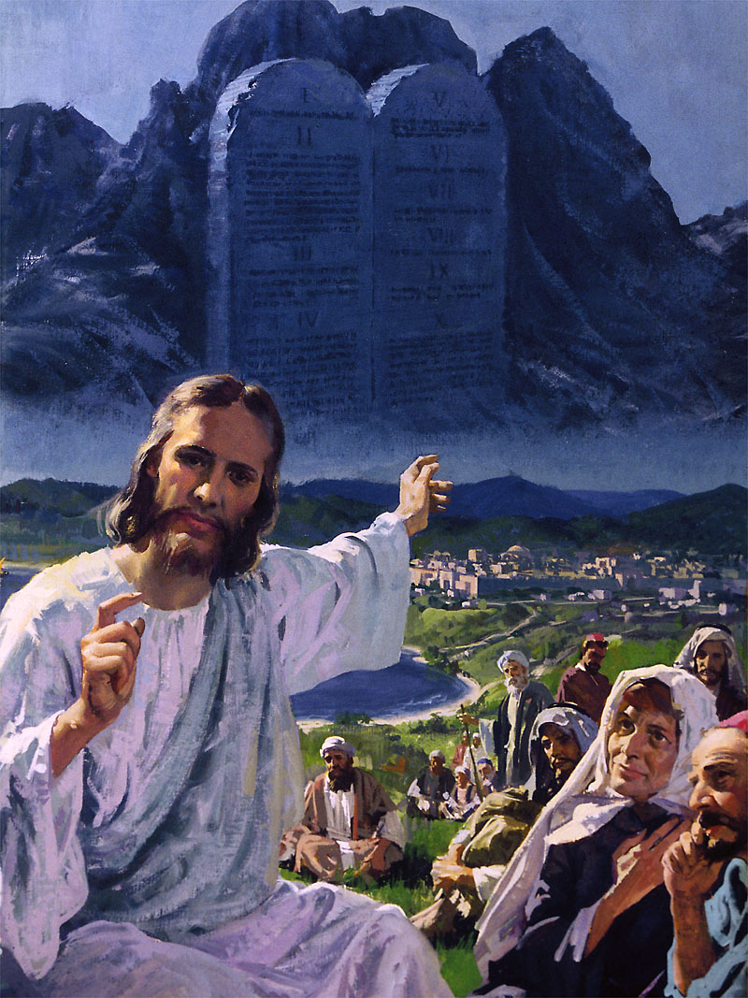
5. Gehorsam
Matthäus 22,37 (NT 32)
Johannes 14,15 (NT 131)
Warum sollte ich Gott gehorchen?
Wie sollte ich Gott lieben?
Wie kann ich ihm meine Liebe zeigen?
Notes:
(Text im Bild)

Slide 25
Die 5 G
Zusammenfassung
Gottes Wort
Gebet
Gemeinschaft
Glauben bezeugen
Gehorsam
Notes:
(Text im Bild)

Slide 26
Richtig oder Falsch: Gebet bedeutet Reden mit Gott.
Wie kann ich meine Beziehung zu Jesus pflegen?
A: Gottes Wort lesen
B: Gebet
C: Gemeinschaft pflegen
D: Geld spenden
Wie kann ich meine Liebe zu Jesus zeigen?
Notes:
(Text im Bild)

Slide 27
A Ich habe erkannt, wie ich konkret mit Jesus im Alltag leben kann.
B Es ist mein Wunsch, jeden Tag mit Jesus eine enge Beziehung zu pflegen.
C Bitte beten Sie für mich, dass die Beziehung zu Jesus mir das Wichtigste in meinem Leben ist.
Notes:
(Text im Bild)

Slide 28
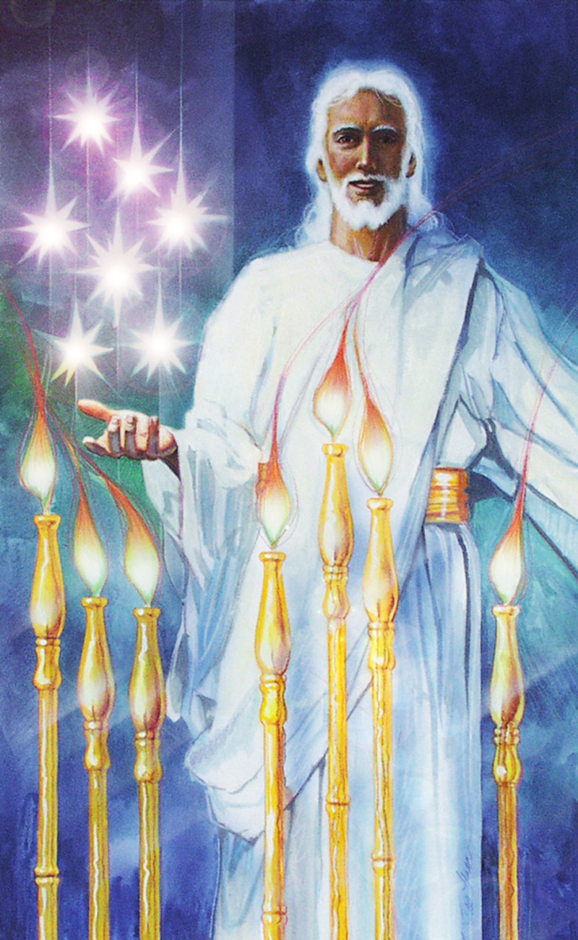
Thema 6:
Die sieben Briefe Jesu
© Olaf Schröer

